Slide 1
Gewerbe, Steuern,Datenschutz & Ethik

Slide 2
GEWERBEBERECHTIGUNG
Als selbständiger Unternehmer benötigst Du eine Gewerbeberechtigung:
WANN MUSS ICH EINEN GEWERBESCHEIN LÖSEN?
Wenn Sie Ihre Tätigkeit selbständig, regelmäßig und mit Gewinnerzielungsabsicht ausüben.
Gewerbeberechtigung: kostenfrei und unbürokratisch über die Wirtschaftskammer
Ansprechpartner: Gründerservice Wirtschaftskammer www.gruenderservice.at
Gewerbe → Handel mit Waren aller Art – 309 Direktvertrieb

Slide 3
Belegerteilungs- & Registrierkassenpflicht
Die Belegerteilungspflicht gilt ab dem ersten Barumsatz – unabhängig davon, ob eine Registrierkassenpflicht besteht oder nicht – für jeden Unternehmer seit 1. Jänner 2016.

Slide 4
Informationen sind Holschulden
www.derdirektvertrieb.at www.gruenderservice.at
www.hlfaustria.info – alles zum Downloaden
Anfrage bei deiner Tab-Team Upline
Kontaktaufnahme mit deinem Steuerberater deines Vertrauens!

Slide 5
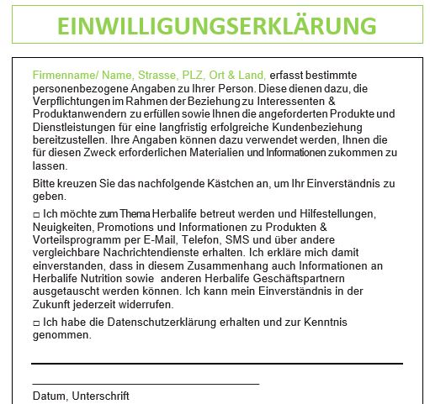
DATENSCHUTZ
http://hlfaustria.info/at

Slide 6
Nützliche Links/Formulare
http://hlfaustria.info/at →“Rechnungserstellung & hilfreiche Software“
Mit Registrierkasse:
Elbe GmbH - businessBuddy:
Browserbasierte Cloudlösung für PC, Tablet und Smartphone
Kostengünstige Unterstützung diverser Anbieter:
Kostengünstige Lösungen ca. Euro 10,--/Monat

Slide 7
Ethik in Herbalife

Slide 8
Member Business practices & Compliance
Kitty Vermij, Manager NL, BE, GSA and France

Slide 9
Warum brauchst du uns?
Wir stellen Richtlinien für das Geschäft zur Verfügung MPA - Member Policy Administration Regeln- und Richtlinien für Mitglieder verfassen, Gesetzesrecherche
Schutz der Marke und der Geschäftsgelegenheit - durch Coaching, Bildung & Sanktionen
MPC
Member Business Practices & Compliance
Wir bringen dich auf den richtigen Weg und beschützen zusammen die Marke Herbalife Nutrition
Wir helfen dir externe gesetzliche Bestimmungen zu befolgen (EU-Gesetze / internationale / national Gesetze) und Verwarnungen zu umgehen
Damit bauen wir: größeres Vertrauen zu: - Investoren - Kunden - Dir selbst
Richtlinien

Slide 10
Entwicklung der Regeln und Richtlinien
Wir folgen der Philosophie vom Gründer Mark Hughes
Wir nutzen Ansichten und Meinungen der Führungskräfte-Member Leadership
Best Practices und Vorschriften innerhalb der Branche/ Direktvertriebsunternehmen
Richtlinien und Vorgaben durch (Gesundheits-) Ministerien und Ämtern
Das Unternehmen und seine Führungskräfte müssen dafür sorgen, dass die zukünftigen Generationen geschützt werden.
Langfristiges und stabiles Geschäft

Slide 11
Entwicklung der Regeln und Richtlinien
Verschiedene Perspektiven werden betrachtet, gemäß den Gesetzen des jeweiligen Landes
Balance: Die Regeln sind so erstellt, dass sie innerhalb des Geschäftes sinnvoll umzusetzen sind und den erforderlichen Schutz der Gesetze des jeweiligen Landes entsprechen
Zusammenarbeit der internen Bereiche: Sales und Marketing, Legal und anderen Abteilungen
Regeln und Richtlinien werden mit Sorgfalt erstellt.

Slide 12
Entwicklung der Regeln und Richtlinien
Mitglieder und das Unternehmen wählen neue Wege, um ihre Tätigkeit auszuüben
Zum Beispiel:
Internet
Social Media
Weight Loss Challenges, Nutrition Clubs etc.
Neue staatliche Gesetze können sich auf unsere Regeln und Richtlinien auswirken

Slide 13
Teamarbeit
Schule deine Downline
Tue immer das Richtige
Arbeite mit dem lokalen MPC Team zusammen
Teile deine Bedenken/ Verstöße mit uns
Gehe mit gutem Beispiel voran

Slide 14
Trete mit uns in Kontakt und wir helfen dir!
MPCGSA@herbalife.com
Kitty Vermij,
Manager Member Business Practices and Compliance NL/BE/GSA/France
+31 30 299 5308
Viktorija Goldberg,
Advisor Member Business Practices and Compliance GSA
+49 6151 5005-525
Deborah Onorato
Advisor Member Business Practices and Compliance GSA
+49 6151 5005106
Vanessa Zorn
Advisor Member Business Practices and Compliance GSA
+49 6151 5005710

